Slide 1
Uwaga Uwaga !
DZIŚ BARDZO WAŻNE WYDARZENIE !

Slide 2
Dzień ojca :)
23.06.2020

Slide 3
Życzenia
Dziś dzień ojca Drogi Tato. Co Ty dzisiaj powiesz na to?
Ślę Ci szczere me życzenia. Czy w twym życiu to coś zmienia?
Mam nadzieję, że się cieszysz! i że dzisiaj się nie spieszysz.
Bo to święto jest dla ciebie, byś urządził je dla siebie.

Slide 4
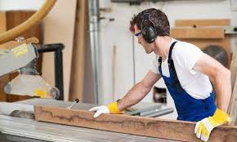
WIEMY, ŻE CIĘŻKO PRACUJECIE NA TO, ABY NAM BYŁO DOBRZE I NICZEGO NAM NIE BRAKOWAŁO:)

Slide 5
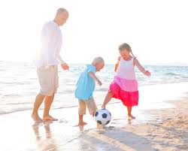
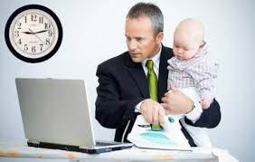
A POMIMO TEGO ZNADUJECIE DLA NAS CZAS :)

Slide 6
:)
Wiemy też że, wychowanie nas to nie łatwe zadanie, ponieważ nie zawsze się słuchamy .

Slide 7
Ale pomimo że rozrabiamy
to bardzo was
Kochamy

Slide 8
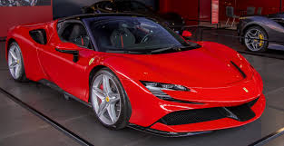
Dlatego dziękujemy Wam za wszystko co dla nas robicie, życzymy wszystkim tatusiom dużo spokoju , odpoczynku i cierpliwości do nas :) .
Kochamy WAS bardzo !
Wasze niesforne dzieciaki :) ​
​

Slide 9
Dla Tatusia dzięcioł stuka, ryczy krowa, brzęczy mucha, osioł skacze aż do nieba, zawsze Tatę kochać trzeba!

